Slide 1
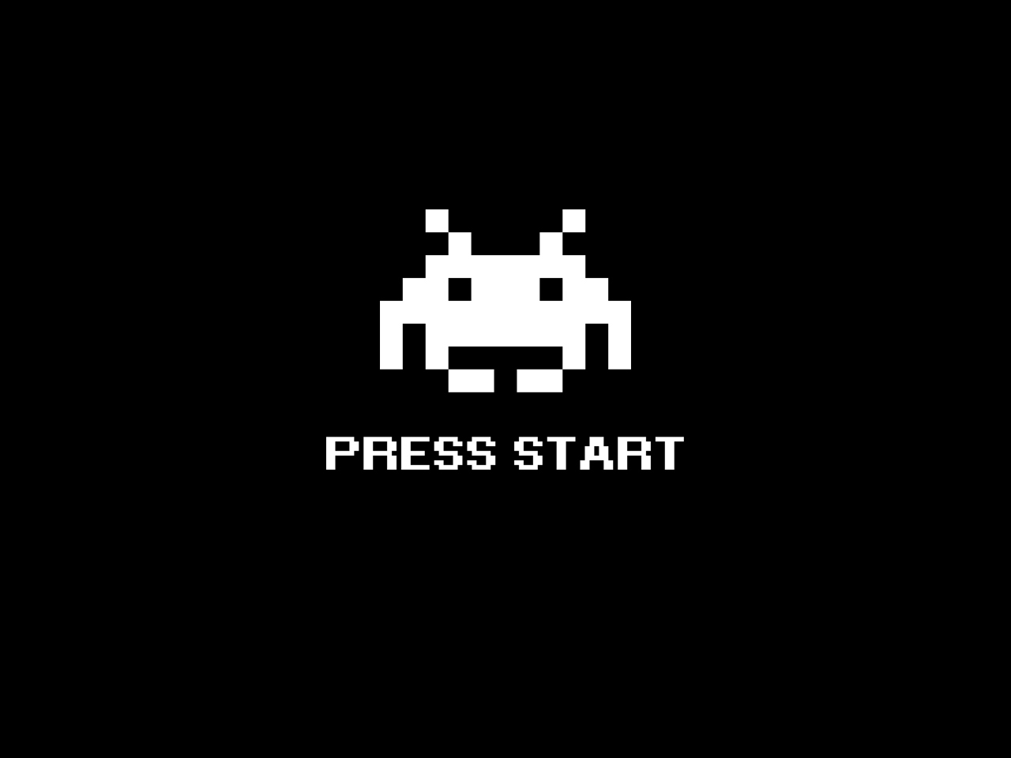
Bitmapová grafika
Vytvořili: David Klíma
Jakub Vlasák

Slide 2
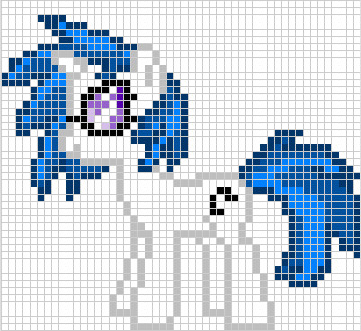
Úvod
obraz je popsán pomocí jednotlivých barevných bodů (pixelů)
Body jsou uspořádány do
mřížky. Každý bod má určen
svou přesnou polohu a barvu
Kvalitu záznamu obrázku
ovlivňuje především rozlišení
a barevná hloubka

Slide 3
Pojmy
Barevná hloubka - je číslo, které udává kolik informací obsahuje jeden bod, udává se v bitech
DPI - vyjádřeno v jednotkách dpi - dots per inch, je to počet obrazových bodů na délku jednoho palce
    - 70 DPI plocha PC
    -200 DPI normální tisk
    -500 DPI Fotolab

Slide 4
Komprese
Ztrátová - je způsob ukládání dat, při němž se zmenšuje objem původního datového souboru. Problémem ztrátové komprese je fakt, že při každém novém uložení dochází ke ztrátě méně důležitých informací, čímž se zmenšuje velikost
Bezeztrátová - způsob, který dovoluje přesnou zpětnou komprimaci dat, což v praxi znamená, že při této kompresi nedochází ke ztrátě informací.

Slide 5
Univerzální formáty
JPEG - nejrozšířenější formát pro ukládání fotografií
    - účinná komprese dat – ztrátová
GIF - pouze 256 barev
      - používá se pro animace
      - Bezeztrátová komprese dat
PNG -24 bitů barevná hloubka
- formát určený pro přenos dat po síti
    - bezeztrátová komprese dat
Další formáty: BMP, TIFF, PCX

Slide 6
Grafické formáty
PSD - formát programu Adobe Photoshop zachovávající všechny podstatné funkce a nastavení
INDD - formát dokumentu vysazeného v programu Adobe Indesign

Slide 7


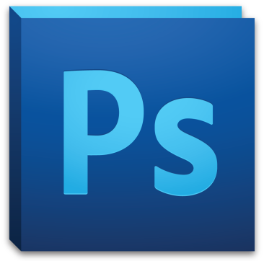
Některé programy pro práci s bitmapou
Prohlížeče obrázků : klasické „Windowsácké“ prohlížeče, IrfanView
Profesionálnější programy : Adobe Photoshop, Gimp
(Např. také Malování)

Slide 8
Výhody
Pořízení obrázku je velmi snadné například pomocí fotografie nebo pomocí skeneru
Jednoduché zobrazení a programová podpora
Až 16 milionů barev

Slide 9


Nevýhody
Změna velikosti = zhoršení obrazové kvality
Při přílišném zvětšování je patrný rastr

Slide 10
Děkujeme za pozornost

